Slide 1

СТУДЕНЧЕСКИЙ СТАРТАП-ПРОЕКТ
ПРЕДОСТАВЛЕНИЕ УСЛУГ ПО УСТРОЙСТВУ ТЕПЛОИЗОЛЯЦИОННОГО ПОКРЫТИЯ НА ОСНОВЕ
МОДИФИЦИРОВАННОГО ПЕНОПОЛИУРЕТАНА ПОНИЖЕННОЙ ПОЖАРНОЙ ОПАСНОСТИ
МЕТОДОМ НАПЫЛЕНИЯ
Липка Пётр Александрович АСПа 2-08
НИУ МГСУ 2024

Slide 2
Цель стартап-проекта
Введение в хозяйственный оборот инновационного продукта - теплоизоляционного
материала на основе пенополиуретана модифицированного
окисленным терморасширяющимся графитом.

Slide 3
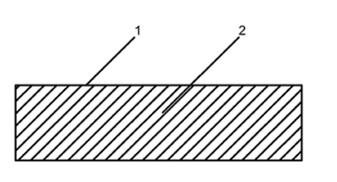
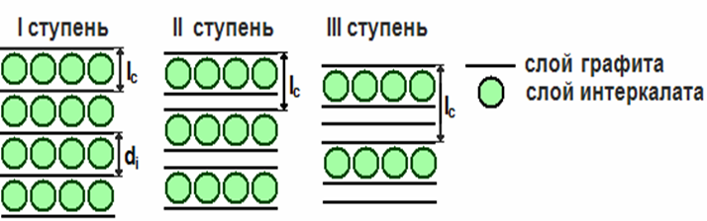
Предыдущий этап НИР
СЫРЬЕВЫЕ КОМПОНЕНТЫ И МЕТОДЫ МОДИФИКАЦИИ
Конструкция теплоизоляционного материала:
Где 1 – изолирующий слой (ППУ)
2 – огнезащитное покрытие
Классическое строение интеркалированных соединений графита.

Slide 4
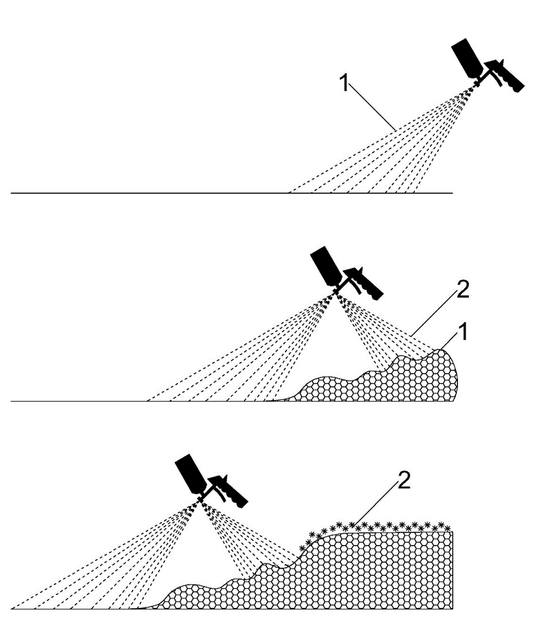
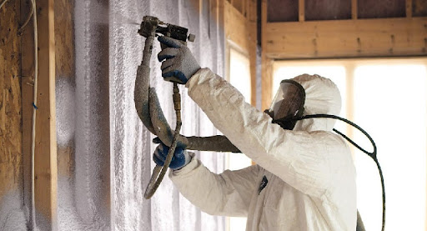
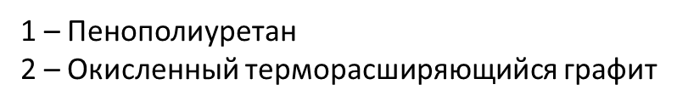
Предыдущий этап НИР
ПРИНЦИПИАЛЬНАЯ СХЕМА ПОЛУЧЕНИЯ ОГНЕЗАЩИТНОГО ПОКРЫТИЯ ПРИ СОЗДАНИИ ПОКРЫТИЙ ИЗ ППУ МЕТОДОМ НАПЫЛЕНИЯ
Преимущества:
простота технологического процесса
низкая потребность в технико-материальных ресурсах.

Slide 5
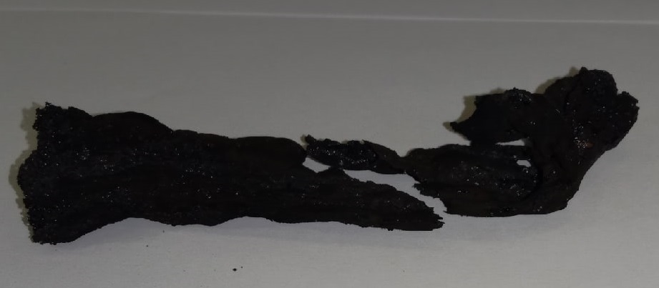
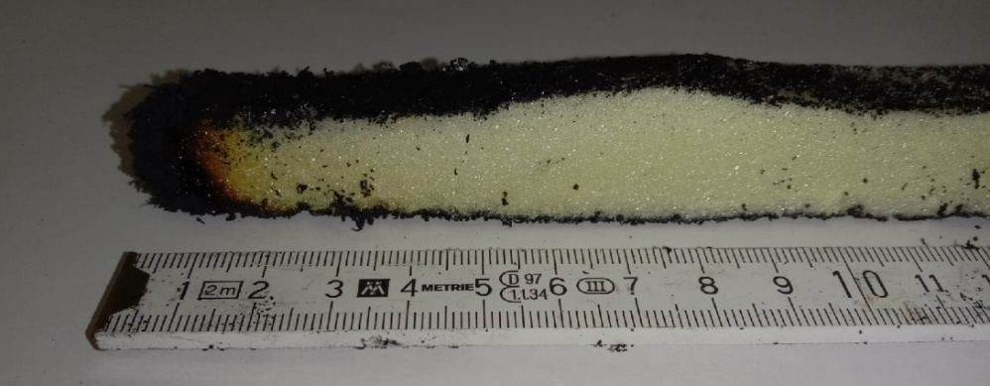
Предыдущий этап НИР
НАУЧНО-ИССЛЕДОВАТЕЛЬСКАЯ ЧАСТЬ И РЕЗУЛЬТАТЫ
Образцы с концентрацией 31,25 г/м2 относятся к группе горючести Г1. в сравнении с контрольным Г4
Преимущества:
не оказывает влияния на эксплуатационные и физико-механические свойства
Контрольный образец
Модифицированный образец

Slide 6
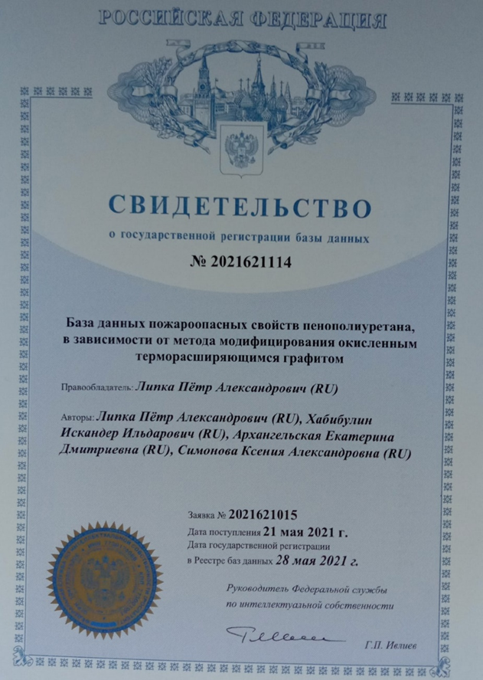
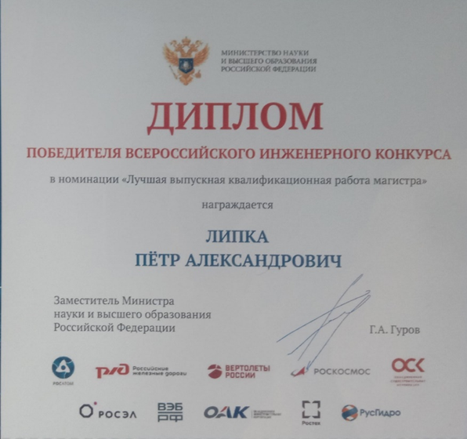
РИД

Slide 7


Дорожная карта предприятия
I этап (12-18 мес.)
Выход на рынок предоставления услуг :
по устройству теплоизоляционного покрытия на основе модифицированного пенополиуретана пониженной пожарной опасности методом
II этап
Выход на самоокупаемость, с непрерывным ведением НИОКР, переход к устойчиво развивающемуся предприятию.
III этап
Автономно функционирующие предприятие включающие помимо предоставления услуг, изготовление изделий и конструкций (предизолированные трубы, сэндвич панели)

Slide 8
Организационные, производственные и финансовые параметры
(I этап)
Потенциальный рынок
Рентабельность
Введено в эксплуатацию ИЖС 5 697,0 тыс. кв. м за янв.-авг. 2023 г.
Начальные вложения – 300 тыс. руб.
Ежемесячные платежи – 20-40 тыс. руб.
Себестоимость оказания услуги – 200-500 руб. м2
Стоимость оказания услуги – 600-1500 руб. м.2
Технологические аспекты
Мобильность технологии
Высокая скорость устройства покрытий
(100-300 кв. м. на одну мобильную бригаду)
Основные конкурентные преимущества
Решается основная проблема самого материала – снижение горючести до Г1
(технология не влияет на эксплуатационные свойства)

Slide 9
I этап
Аренда коммерческой недвижимости
Создание юридического лица
Приобретение технико-материальных ресурсов
Организация управленческо-логистических параметров
Выход на рынок предоставления услуг
Офисное и складское помещение
(20-40 тыс.руб./м.)
Включение в уставной капитал РИД
200 тыс. руб.
Создание вэб-сайта, проведение рекламной компании 100 тыс. руб.
физ. и юр. лица. здания и сооружения пониженного уровня ответственности

Slide 10
СПАСИБО ЗА ВНИМАНИЕ!
Липка Пётр Александрович
Тел. 8 910 495 84 73
Эл. почта petr.lipka2020@gmail.com
НИУ МГСУ 2024

